Slide 1
Цели, функции
и
теми на EPALE
02 – 03 април 2015г.,
Пловдив
С подкрепата на Програмата Еразъм+ на Европейския съюз

Slide 2
Eлектронната платформа за учене на възрастни в Европа (EPALE)
e многоезична онлайн общност на професионалисти и заинтересовани страни в сферата на образованието и обучението на възрастни, която цели:
С подкрепата на Програмата Еразъм+ на Европейския съюз

Slide 3
ЦЕЛИ
Да стимулира изграждането на силен общоевропейски сектор за учене на възрастни;
Да повиши качеството на образованието и обучението на възрастни в Европа;
Да подпомогне професионалното развитие на работещите в тази сфера;
Да съдейства за повишаване на участието на възрастни в дейности за учене през целия живот;
Да повиши обществената информираност за ползите от образованието и обучението на възрастни;
Да създаде условия за изграждане на партньорства за осъществяване на съвместни проекти.
С подкрепата на Програмата Еразъм+ на Европейския съюз

Slide 4
ЦЕЛЕВИ ГРУПИ
Политици и експерти в областта на образованието, заетостта, социалното включване;
Регионални и местни власти;
Организации на работодателите и работниците/служителите;
Организации за образование и обучение на възрастни (училища, университети, ЦПО и школи за ключови компетентности, НПО, работещи с групи в неравностойно положение, културни институции, др.);
Учители, обучители, изследователи, експерти в областта на образованието и обучението на възрастни
Медии
С подкрепата на Програмата Еразъм+ на Европейския съюз

Slide 5
Национално звено за подкрепа на EPALE - цели:
Популяризиране на EPALE сред професионалната общност за образование и обучение на възрастни в България
Мотивиране на професионалистите да използват платформата като инструмент за информиране, обмяна на опит, изграждане на партньорства, споделяне на идеи и ресурси;
Подкрепа за осигуряване на качествено съдържание от България за една многоезична, интерактивна, иновативна платформа;
Подкрепа за анимацията на портала;
Подкрепа за политиката на многоезичие.
С подкрепата на Програмата Еразъм+ на Европейския съюз

Slide 6
Национално звено за подкрепа на ЕPALE – дейности:
Национална контактна мрежа EPALE-BG – идентифициране на нови заинтересовани страни на национално, регионално и местно ниво;
Национална комуникационна стратегия
Съвместни дейности с националните участници в Европейския процес – НК, ЦРЧР
Анимиране на онлайн общности и интерактивни секции
Захранване на ЕPALE със съдържание и поддържане на рубриките на български език
Мотивиране на ползвателите да създават редакционно съдържание
Подкрепа за многоезичие и преводи
С подкрепата на Програмата Еразъм+ на Европейския съюз

Slide 7
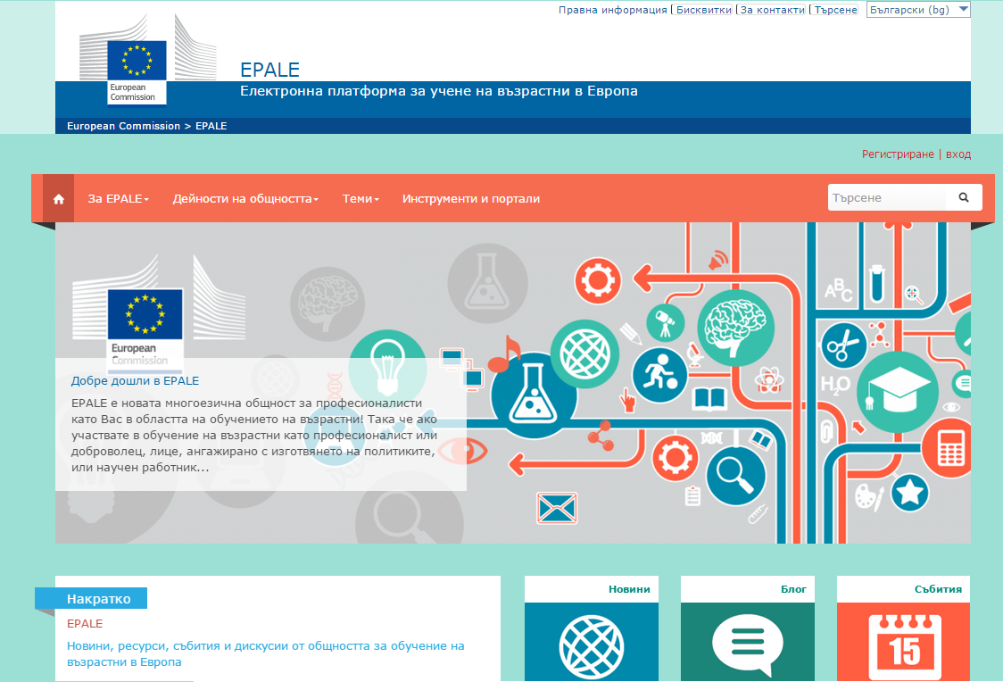
ЕPALE – вход към регистрационна форма
С подкрепата на Програмата Еразъм+ на Европейския съюз

Slide 8
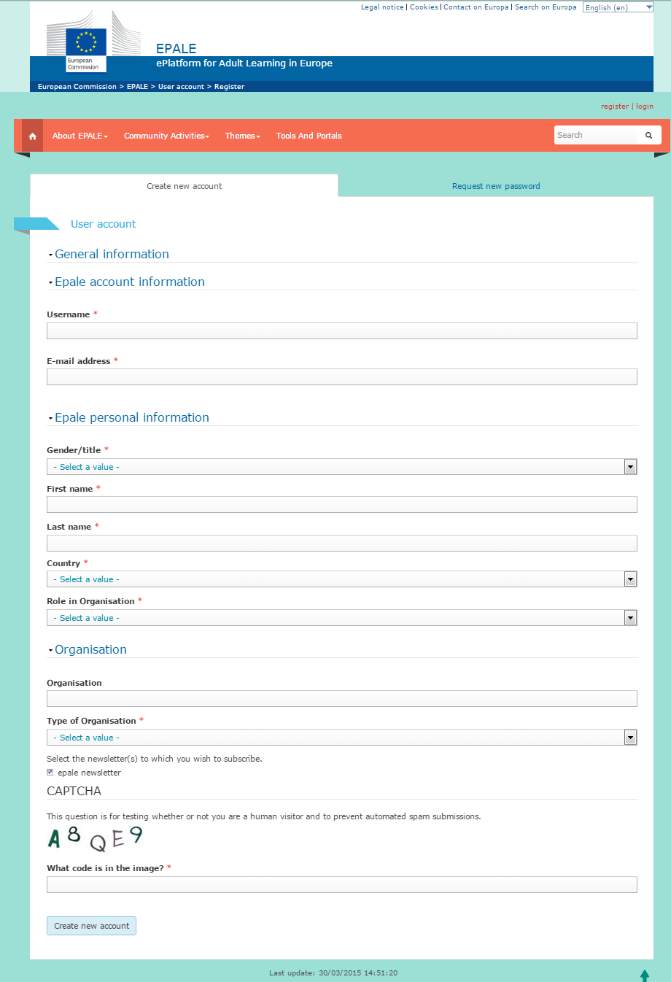
Регистриране или влизане за вече регистрирани потребители
Регистрационна форма структурирана в три части: Информация за акаунта, персонална информация и информация за организацията (видима от другите потребители)
Избор от падащо меню (затворен избор), като винаги има опция други
Полетата обозначени със звезда са задължителни за попълване

Slide 9
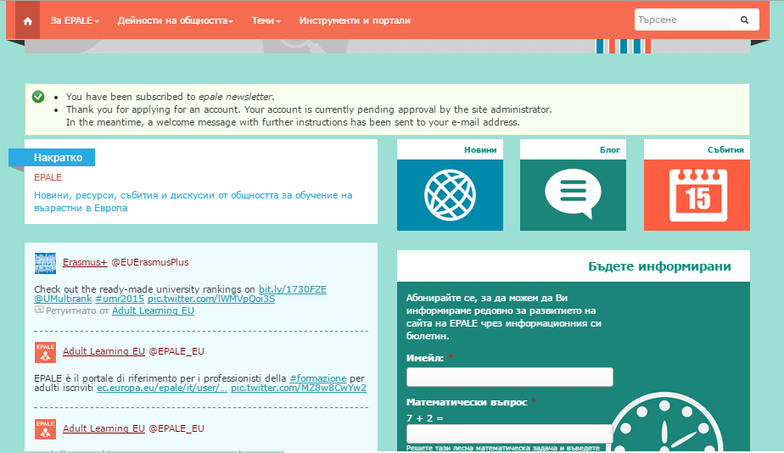
ЕPALE – потвърждение за изчакваща одобрение регистрация
Получавате съобщение за:
Направена регистрация в новинарския бюлетин на EPALE – опцията е включена по подразбиране при формата на регистрация, но може да бъде изключена;
Благодарно съобщение за желанието да създадете акаунт в ЕПАЛЕ и съобщение, че вашия акаунт чака одобрение от администратор;
Съобщение за подробна инструкция, която ще Ви бъде пратена на пощата, която сте посочили във формата за регистрация
С подкрепата на Програмата Еразъм+ на Европейския съюз

Slide 10
Съобщение за изчакващо одобрение
EPALE - нотификация
XXXXX XXXXXXX,
Благодарим Ви, че се регистрирахте, за да станете член на общността на EPALE!
Заявката Ви ще бъде препратена до проверяващия екип, който ще провери Вашия профил и ще одобри членството Ви или ще се свърже с Вас за повече информация. След това ще получите съобщение от проверяващия екип за потвърждение на регистрацията, за да Ви уведомят, че сте одобрен член.
Ще се видим скоро в сайта!
Екипът на EPALE
ec.europa.eu/epale
EPALE is published on behalf of the European Commission
Copyright © 2015 European Commission | ec.europa.eu/epale
С подкрепата на Програмата Еразъм+ на Европейския съюз

Slide 11
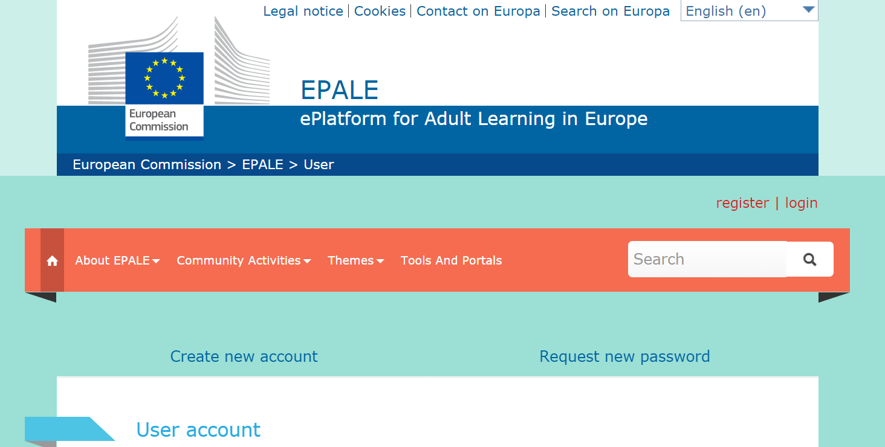
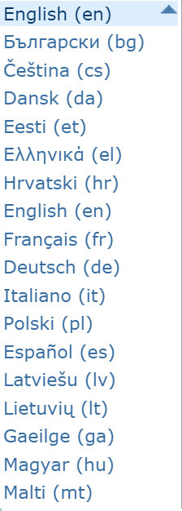
ЕPALE e многоезична платформа…
С подкрепата на Програмата Еразъм+ на Европейския съюз

Slide 12
Политиката на многоезичие на платформата включва:
Публикуване на материалите с
най-висока стойност на всички европейски езици (или с резюме на всички езици);
Публикуване на материали, оценени като значими в общоевропейски мащаб, на 6 езика: английски, немски, френски, италиански, испански и полски;
Възможности за машинен превод;
Възможности за влияние от страна на потребителите чрез директна заявка
или гласуване.
С подкрепата на Програмата Еразъм+ на Европейския съюз

Slide 13
СТРУКТУРА
С подкрепата на Програмата Еразъм+ на Европейския съюз

Slide 14
Общоевропейски календар на събитията
С подкрепата на Програмата Еразъм+ на Европейския съюз

Slide 15
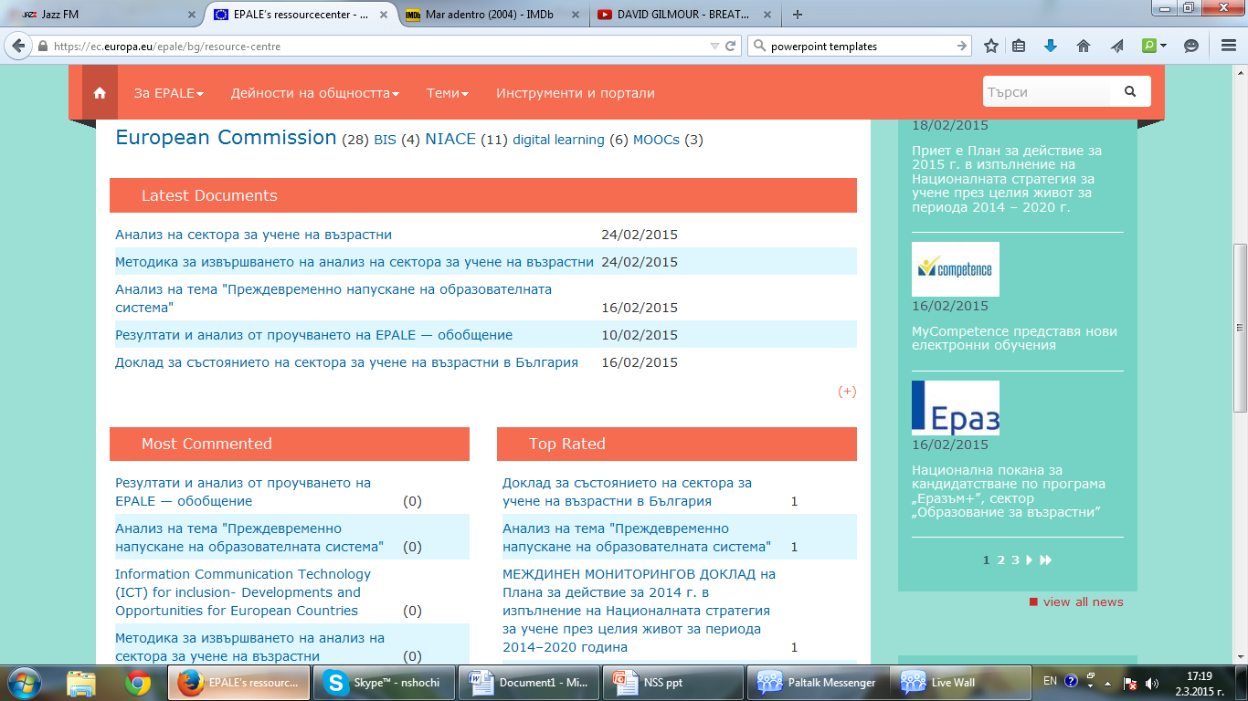
Ресурсен център
Падащо меню
С подкрепата на Програмата Еразъм+ на Европейския съюз

Slide 16
НОВИНИ
Подготвят се от НЗП въз основа на мониторинг на уеб сайтове на заинтересовани страни и медии
Представят актуални развития в сектора за учене на възрастни
С подкрепата на Програмата Еразъм+ на Европейския съюз

Slide 17
БЛОГ
Кратка статия, която цели да инициира дискусия
Дава възможност за коментиране и гласуване
Авторът или НЗП отговарят на всички коментари
С подкрепата на Програмата Еразъм+ на Европейския съюз

Slide 18
Националното звено
за подкрепа…
Поддържа рубриките на български език;
Одобрява предложено от потребители съдържание, преди то да бъде публикувано;
Осигурява превод на/от български език на материали с високо качество;
Публикува месечен бюлетин;
Модерира дискусии под блог статиите и в дискусионните форуми по петте основни теми.
С подкрепата на Програмата Еразъм+ на Европейския съюз

Slide 19
ТЕМИ (1)
С подкрепата на Програмата Еразъм+ на Европейския съюз

Slide 20
ТЕМИ (2)
ПОДКРЕПА НА ОБУЧАЕМИЯ
целеви групи обучаеми – хора с ниски умения, безработни, възрастни хора, затворници, младежи, които нито учат, нито работят, представители на други уязвими групи
УЧЕБНА СРЕДА
доставчици за обучение на възрастни; нагласи за неформално и самостоятелно учене; дигитално учене; учене между поколенията; учене чрез преживяване; доброволчество и др.
С подкрепата на Програмата Еразъм+ на Европейския съюз

Slide 21
ТЕМИ (3)
УМЕНИЯ ЗА ЖИВОТ
Ключови компетентности, професионални умения, социални и граждански компетентности, комуникативни умения и др.
КАЧЕСТВО
Професионално развитие на персонала, ангажиран с обучение на възрастни; развитие на учебното съдържание; иновативни педагогически подходи; осигуряване на качеството и др.
ПОЛИТИКИ, СТРАТЕГИИ И ФИНАНСИРАНЕ
Управление на сектора за учене на възрастни; законодателство и стратегии; мониторинг и оценка на политиките; инструменти за УЦЖ – НКР, валидиране, системи за кредити и др.
С подкрепата на Програмата Еразъм+ на Европейския съюз

Slide 22
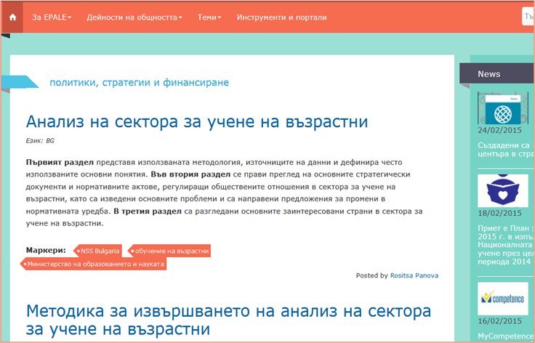
Етикет “Политики, стратегии и финансиране”
С подкрепата на Програмата Еразъм+ на Европейския съюз

Slide 23
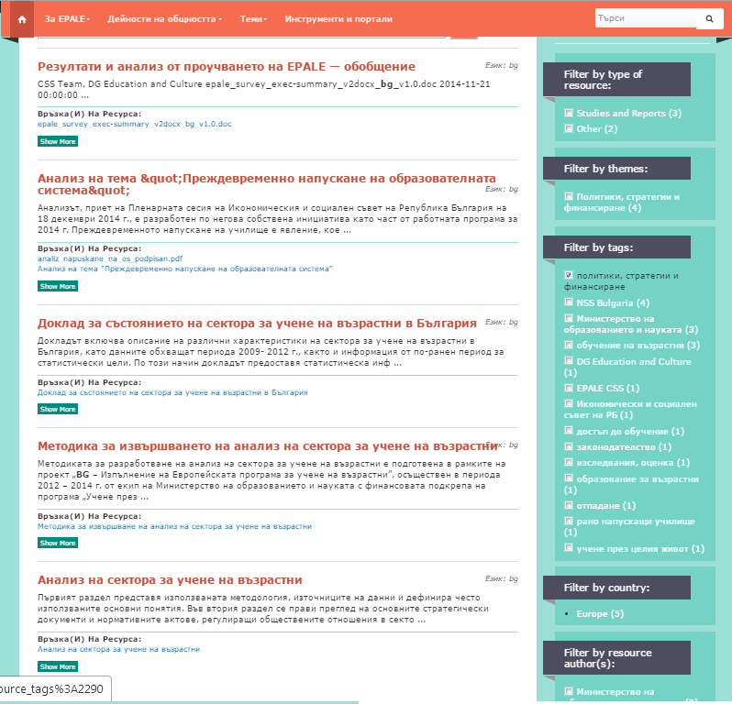
Етикет “Политики, стратегии и финансиране”
С подкрепата на Програмата Еразъм+ на Европейския съюз

Slide 24
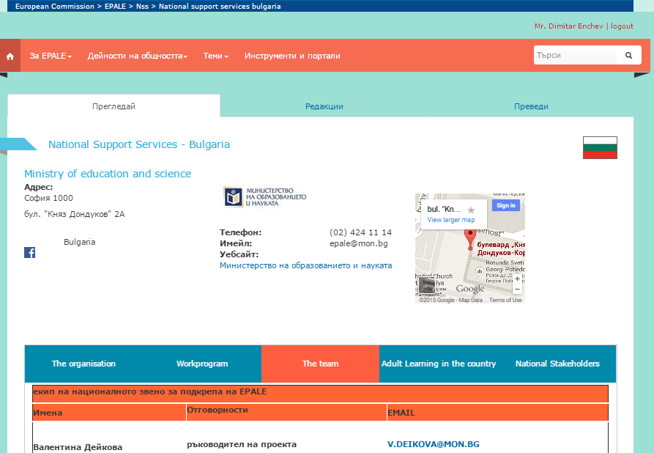
СТРАНИЦА НА НАЦИОНАЛНОТО ЗВЕНО ЗА ПОДКРЕПА
С подкрепата на Програмата Еразъм+ на Европейския съюз

Slide 25
БЛАГОДАРЯ
ЗА
ВНИМАНИЕТО!
Екип на националното звено за подкрепа на Електронната платформа за учене на възрастни в България
С подкрепата на Програмата Еразъм+ на Европейския съюз

